Slide 1

Universidad Autónoma de Estado de México.
Facultad de Turismo y Gastronomía
Unidad de Aprendizaje: Contextualización del Turismo.
Docente: Maribel García González.

Slide 2
OBJETIVO
REFLEXIONAR SOBRE LAS DIVERSAS CONCEPCIONES DEL TURISMO EN RELACIÓN CON SU TRANSFORMACIÓN HISTÓRICA

Slide 3
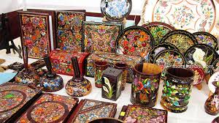
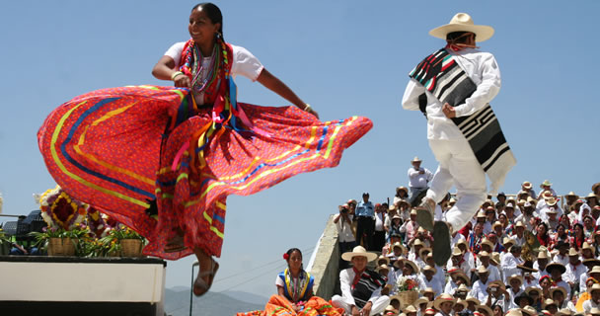
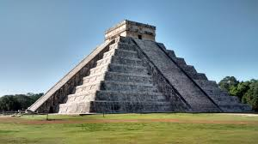
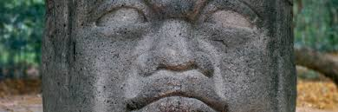
Tipologías del turismo (TURISMO CULTURAL)

Slide 4

¿Qué es el Turismo Cultural?

Slide 5
Definición
“Aquel viaje turístico motivado por conocer, comprender y disfrutar el conjunto de rasgos y elementos distintivos, espirituales y materiales, intelectuales y afectivos que caracterizan a una sociedad o grupo social de un destino específico”
OMT (2006)

Slide 6
Todo desplazamiento turístico tiene una
implicación cultural:
sin la cultura no se explica el turismo.

Slide 7
TURISMO
CULTURAL
TURISMO CULTURAL

Slide 8
TURISMO VINCULADO CON LA CULTURA
Con interés especial
Con interés ocasional
Relacionados con otros segmentos de mercado que participan, en actividades culturales. Su aproximación a los sitios y elementos del patrimonio cultural es de carácter recreativo y/o panorámico.
Orientado especialmente a la cultura. Su aproximación a los sitios y elementos del patrimonio es de carácter didáctico, estético o que reviste implicaciones más profundas ( científico, religioso, etc.)

Slide 9
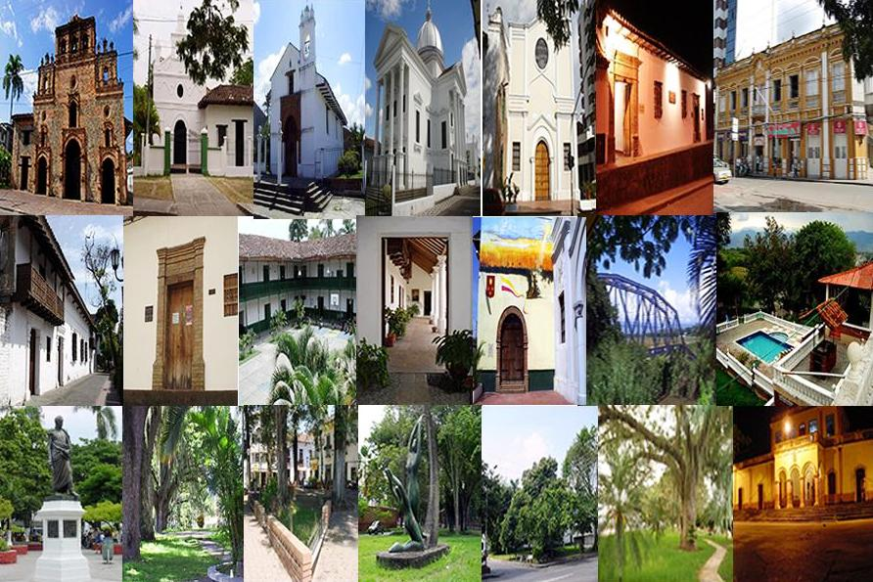
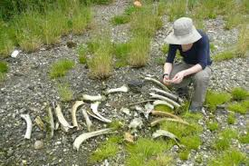

Slide 10
Relación entre cultura y turismo
La complejidad del análisis del turismo relacionado con la cultura, radica en la necesidad de considerar las características de funcionamiento de dos sectores que, si bien se complementan, tienen lógicas y necesidades diferentes, aunque ambas se determinan en el entorno político, social, económico y ambiental de los sitios en que se ubica.

Slide 11
Cuál es el valor del turismo para la cultura?
Elemento económico dinamizador del patrimonio y las comunidades
Reconocimiento y creación de sentimiento de orgullo comunitario
Factor de divulgación del patrimonio

Slide 12

Cuál es el valor para la cultura a través del turismo?

Slide 13
Genera recursos para la conservación y beneficia a las comunidades receptoras.
Motiva a las comunidades a la gestión de su patrimonio
Crea conciencia del valor de los diferentes patrimonios locales entre los turistas

Slide 14
El turismo representa una oportunidad de aprovechar el patrimonio cultural si se planea, organiza y promueve con profesionalismo, generando recursos para su conservación y desarrollo.

Slide 15
Qué es el patrimonio?
Es el conjunto de bienes y derechos heredables, pertenecientes a una persona, comunidad o pueblo. También se le denomina así a Patrimonios Regionales y/o Nacionales como por ejemplo; Patrimonios Nacionales, Industriales y Culturales.
El Turismo Cultural en México, Resumen Ejecutivo del Estudio Estratégico de Viabilidad del Turismo Cultural en México

Slide 16
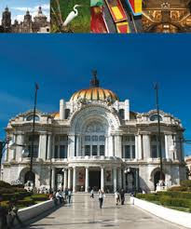
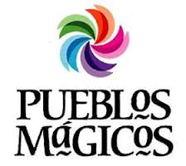
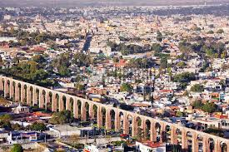
Patrimonio cultural tangible
Se refiere a los elementos materiales de valor monumental, artístico o simbólico que los pueblos van elaborando o edificando a través de su historia y pueden ser observados, palpados y disfrutados en el momento actual. Ese concepto abarca todo tipo de objetos muebles e inmuebles que forman parte del acervo del país.

Slide 17
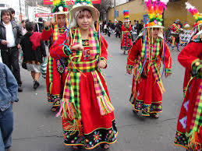
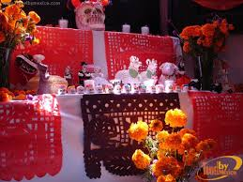
Patrimonio cultural INtangible
Se refiere a los valores no materiales que forman parte del patrimonio, como las técnicas de producción e intercambio, las crónicas y leyendas, los emblemas y las figuras históricas, las fiestas y ceremonias, las representaciones teatrales y musicales, entre otros.

Slide 18
PATRIMONIO
Natural
Intangible
Cultural
Tangible
INMUEBLE
Monumentos o sitios arqueológicos
Monumentos o sitios históricos
Conjuntos arquitectónicos
Zonas Típicas
Paisajes culturales
Colecciones científicas.
Lenguaje
Costumbres
Religión
Leyendas
Mitos
Música
MUEBLE
Manuscritos
Documentos
Artefactos históricos
Colecciones científicas
Películas
Obras de arte

Slide 19
de acuerdo con la UNESCO son patrimonio cultural:
1.Sitios de patrimonio cultural 2.Ciudades históricas 3.Sitios sagrados naturales (sitios naturales con valor religioso para algunas culturas) 4.Paisajes culturales 5.Patrimonio cultural subacuático 6.Museos 7.Patrimonio cultural móvil (pinturas, esculturas, grabados, entre otros) 8.Artesanías 9.Patrimonio documental y digital 10.Patrimonio cinematográfico 11.Tradiciones orales | 12.Idiomas 13.Eventos festivos 14.Ritos y creencias 15. Música y canciones 16. Artes escénicas (danzas, representaciones). 17.Medicina tradicional 18.Literatura 19. Tradiciones culinarias 20.Deportes y juegos tradicionales

Slide 20
El patrimonio cultural de México
México es un país donde cohabitan varias herencias culturales que sin duda enriquecen y fortalecen nuestro mestizaje, por tanto, la riqueza de nuestro patrimonio.
Nuestro país ha tenido una destacada presencia en la Convención de Patrimonio Mundial así como en la Lista del Patrimonio Mundial, inscribiendo hasta el año 2015, 28 lugares como Patrimonio Cultural y 6 como Patrimonio Natural:

Slide 21
Año | Lugar | Categoría
1987 | Centro Histórico de Oaxaca y zona arqueológica de Monte Albán | Cultural
1987 | Ciudad Prehispánica de Teotihuacán | Cultural
1987 | Centro Histórico de México y Xochimilco | Cultural
1987 | Ciudad Prehispánica y Parque Nacional de Palenque | Cultural
1987 | Centro Histórico de Puebla | Cultural
1988 | Centro Histórico de Guanajuato y sus minas adyacentes | Cultural
1988 | Ciudad Prehispánica de Chichén-Itzá | Cultural
1991 | Centro Histórico de Morelia | Cultural
1992 | Ciudad Prehispánica de El Tajín | Cultural
1993 | Centro Histórico de Zacatecas | Cultural
1994 | Primeros monasterios del siglo XVI, sobre las laderas del Popocatépet | Cultural
1996 | Ciudad Prehispánica de Uxmal | Cultural

Slide 22
Año | Lugar | Categoría
1996 | Zona de monumentos histórico de Querétaro | Cultural
1997 | Hospicio Cabañas de Guadalajara | Cultural
1998 | Zona arqueológica de Paquimé, Casas Grandes | Cultural
1998 | Zona de monumentos históricos de Tlacotalpan | Cultural
1999 | Zona de monumentos arqueológicos de Xochicalco | Cultural
1999 | Ciudad histórica fortificada de Campeche | Cultural
2002 | Antigua Ciudad Maya de Calakmul, Campeche | Cultural
2003 | Misiones franciscanas de la Sierra Gorda de Querétaro | Cultural
2004 | Casa - Taller de Luis Barragán | Cultural
2006 | Paisaje de agaves y antiguas instalaciones industriales de Tequila | Cultural
2007 | Ciudad Universitaria de la UNAM | Cultural
2008 | Villa Protectora de San Miguel el Grande y antuario de Jesús Nazareno de Atotonilco | Cultural

Slide 23
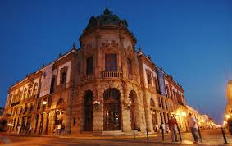
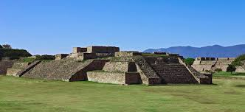
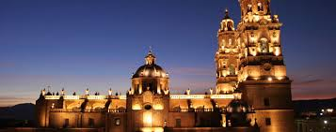
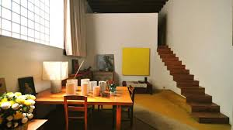
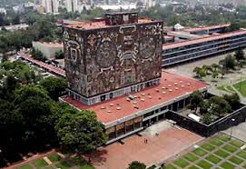
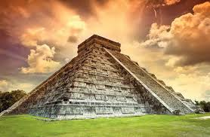
Año | Lugar | Categoría
2010 | Camino Real de Tierra Adentro | Cultural
2010 | Cuevas prehistóricas de Yagul y Mitla en los Valles Centrales de Oaxaca | Cultural
2015 | El Acueducto del padre Tembleque | Cultural
OAXACA
MORELIA
MONTE ALBAN
Casa - Taller de Luis Barragán

Slide 24
66
Además cuenta
México cuenta con 7 tradiciones y festejos como Patrimonio cultural inmaterial
Año | Celebración
2008 | Las fiestas indígenas dedicadas a los muertos
2009 | Ceremonia del volador en Papantla
2009 | Los lugares de memoria y tradiciones vivas de los otomí-chichimecas de Tolimán: la Peña de Bernal, guardiana de un territorio sagrado.
2010 | Los parachicos en la fiesta tradicional de enero de Chiapa de Corzo.
2010 | La pirekua, canto tradicional de los purhépechas.
2010 | La cocina tradicional mexicana, cultura comunitaria, ancestral y viva: el paradigma de Michoacán
2011 | El mariachi, música de cuerdas, canto y trompetas

Slide 25
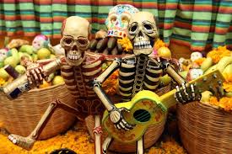
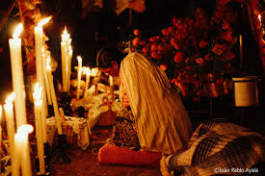
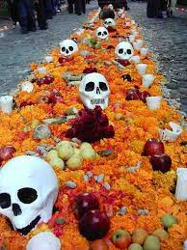
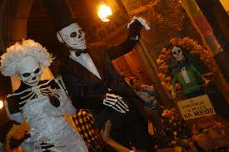
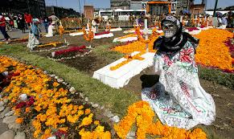

Slide 26
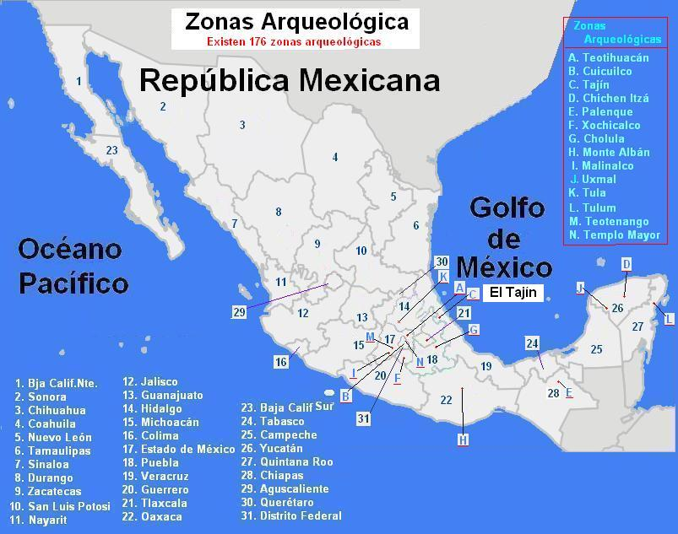
Lugares en México con riqueza cultural

Slide 27
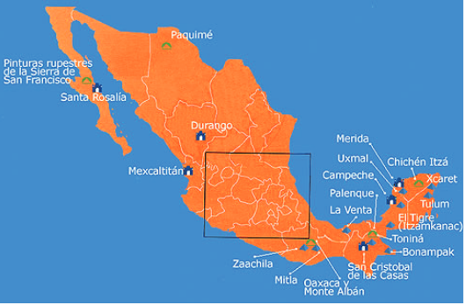
Monumentos históricos

Slide 28
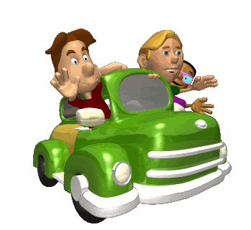
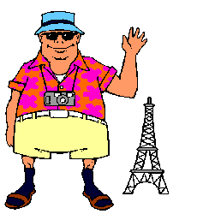
PERFIL DEL TURISTA

Slide 29
Perfil del turista cultural
Origen de los turistas nacionales: México, Guadalajara y Monterrey
Origen de los turistas internacionales: provenientes de Estados Unidos.
Duración de los Viajes: los viajes de los turistas motivados especialmente por la cultura suelen ser más largos que aquellos realizados por los turistas con interés ocasional
Principales actividades: En el caso de las actividades realizadas a partir del patrimonio tangible e intangible, las zonas arqueológicas (27%) son las favoritas de los turistas internacionales motivados especialmente por la cultura. En cuanto al patrimonio intangible, prefieren ver las tradiciones y costumbres de las comunidades (9%).
Por su parte, los mexicanos prefieren asistir a actividades relacionadas con el patrimonio intangible (52%) entre las que sobresalen la degustación de gastronomía regional (13%). La actividad vinculada al patrimonio tangible que prefieren los turistas mexicanos es la observación de monumentos arquitectónicos (18%).

Slide 30
Motivaciones y elementos de satisfacción de los turistas relacionados con la cultura
El turista interesado en la cultura, busca también precio, clima, paisaje y actividades que puedan satisfacer a los integrantes del grupo con el que viaja.
El turista cultural mexicano es sensible al costo-beneficio de los destinos, valora los destinos en torno a la variedad y calidad de actividades que ofrecen; está dispuesto a gastar en experiencias pero no en servicios que no ofrezcan diferencias claras respecto a otros que tienen un estilo interesante. Los factores de costo económico, emocional y físico son determinantes.

Slide 31
Destinos turístico-culturales más importantes en América
Lugar | Destino
1 | Perú
2 | Chile
3 | Cuba
4 | Estados Unidos
5 | Guatemala

Slide 32
Sectores del turismo cultural
El sector del turismo cultural incluye organismos: públicos, privados y sociales. Tal diversidad de actores hace que la administración tenga una complejidad mayor a otros campos del turismo. En las áreas específicas del turismo y la cultura sobresalen 5 giros cuya presencia es de gran importancia en aquellos sitios en los que se desarrolla la actividad:
• Hoteles
• Tour operadores
• Museos
• Tiendas de artesanías
• Restaurantes
• Guías de turistas
• Sitios culturales administrados por el INAH

Slide 33
Actores del turismo cultural
Organismos promotores de Cultura
Administraciones de sitios y monumentos
Organizaciones no gubernamentales
Universidades, escuelas e institutos
Empresarios de espectáculos
Transportistas
Guías de turistas
Agencias de Viajes
Promotores de viaje independientes
Asociaciones y clubes

Slide 34
leyes de protección al patrimonio cultural
Constitución de 1917 | “Vestigios o restos fósiles y sobre monumentos arqueológicos, artísticos, cuya conservación sea de interés nacional”
31 de enero de 1930. | Definió como monumentos a las cosas muebles e inmuebles cuya protección y conservación fuera de interés por su valor artístico, histórico o arqueológico.
19 de enero de 1934 | Amplió la protección a los bienes con valor típico, considera como propiedad de la Nación los bienes muebles e inmuebles arqueológicos.
En 1999 | La cual buscaba una reforma integral en materia de protección del patrimonio cultural de la nación, y crear un nuevo marco legal para el patrimonio mexicano.

Slide 35


ALGUNA DUDA?

Slide 36
BIBLIOGRAFIA
Ávila Aldapa, Rosa Mayra. ( 2007). Turismo Cultural en México, Trillas
Ascanio Guevara, Alfredo. (2012). Teoría del Turismo. Trillas, 2ª edición, México.
Sancho Pérez. A. (2005). Introducción al turismo. OMT. España.
Cano de Mauvesín Faberé, Jose Manuel. Turismo Cultural: manual del gestor de patrimonio. Almuzara. (2004)
El Turismo Cultural en México, Resumen Ejecutivo del Estudio Estratégico de Viabilidad del Turismo Cultural en México.

